Slide 1
СМОЛЯН 2019
Лагер-школа по информатика
Дърво на Фенуик
Notes:
[Бележки за обучаващия:
За подробна помощ относно персонализирането на този шаблон вижте последния слайд. Прегледайте също за допълнителен поучителен текст в прозореца за бележки на някои слайдове.]
Тъй като тази презентация съдържа Adobe Flash анимации, при записването на шаблона може да се появи предупредително съобщение, касаещо личната информация. Освен ако не добавяте информация в свойствата на самите Flash файлове, това предупреждение не се касае за тази презентация. Щракнете върху OK в съобщението.]

Slide 2
Дърво на Фенуик
Дървото на Фенуик е структура от данни, която позволява да се обработват отговори на въпроси, касаещи частични суми в различни отрязъци от масив.

Slide 3
Дърво на Фенуик
Даден е целочислен масив А: 2,3,1,5,6,4,3.
Имаме 2 операции:
1. Увеличаване /намаляване/ на който и да било от елементите на масива /update/.
2. Извеждане на сумата на числата от позиция i до позиция j /rsq - range sum query/.
Операция 1: 2 4 - увеличи А₂ с 4: 2,7,1,5,6,4,3.
Операция 2: 1 3 - колко е сумата от А₁ до А₃: Отговор: 10
Операция 1: 4 -1 - намали А₄ с 1: 2,7,1,4,6,4,3.
Операция 1: 3 1 - увеличи А₃ с 1: 2,7,2,4,6,4,3.
Операция 2: 2 5 - колко е сумата от А₂ до А₅: Отговор: 19
Notes:
Отчетите с обобщени таблици ви позволяват само с няколко щраквания на мишката да видите кой е продал най-много и къде, кои тримесечия са били най-доходни и кои продукти са продавани най-добре.

Slide 4
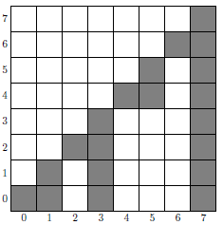
Дърво на Фенуик
Идеята е следната:
Необходим ни е втори масив В, в който В_{i} „отговаря“ за сумата на числата в някакъв интервал.
На картинката:
B₀ ⇨ [0;0]
B₁ ⇨ [0;1]
B₂ ⇨ [2;2]
B₃ ⇨ [0;3]
B₄ ⇨ [4;4]
B₅ ⇨ [4;5]
B₆ ⇨ [6;6]
B₇ ⇨ [0;7]
Ще използваме операцията побитово логическо И /&/.
Определено е че Bk отговаря за интервала [k&(k+1),k].
Пример 1:
B₃ ⇨ [0;3]
011
&
100
-----
000 = 0₁₀
Пример 2:
B₅ ⇨ [4;5]
101
&
110
-----
100 = 4₁₀
Notes:
Отчетите с обобщени таблици ви позволяват само с няколко щраквания на мишката да видите кой е продал най-много и къде, кои тримесечия са били най-доходни и кои продукти са продавани най-добре.

Slide 5
Операция 2 / rsq /
Намирането на сумата в интервала [I,J] ще се получи от разликата на сумите в интервалите [0,J] и [0;I-1].
Първо ще намерим сумата в интервала [0;P].
Например, сумата в интервала [0;5] може да се намери като [0;5] = [0;3]+[4;5] = B3 + B5.
Няма друго представяне на B_{i1} + B_{i2} +…, което да покрие този интервал !!!
Notes:
Отчетите с обобщени таблици ви позволяват само с няколко щраквания на мишката да видите кой е продал най-много и къде, кои тримесечия са били най-доходни и кои продукти са продавани най-добре.

Slide 6
Операция 2 / rsq /
Как се определя кои Bi отговарят за интервала [0;P] ?
Да вземем Р = 14. Образуваме Р‘=Р&(Р+1).
1110 -> 14₁₀
1111 -> 15₁₀
-------
1110 -> 14₁₀ ,
Правим P=P’ - 1 и продължаваме:
1101 -> 13₁₀ 1011 -> 11₁₀ 0111 -> 7₁₀
1110 -> 14₁₀ 1100 -> 12₁₀ 1000 -> 8₁₀
------- ------- --------
1100 -> 12₁₀ 1000 -> 8₁₀ 0000 -> 0₁₀
Когато P’ = 0 спираме.
Получаваме, че сумата на числата от интервала [0;14] е В₁₄+В₁₃+В₁₁+В₇.
B₁₄
B₁₃
B₁₁
B₇

Slide 7

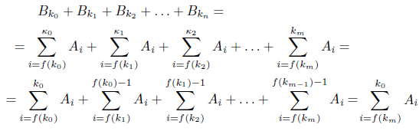
Операция 2 / rsq /
Интервалът [0;14] се „разпределя“ по следния начин в масива В:
В₁₄ ⇨ [14;14]
В₁₃ ⇨ [12;13]
В₁₁ ⇨ [ 8;11]
В₇ ⇨ [ 0; 7]
В общия случай, ако означим с f(k) = k & (k + 1), се получава следното:

Slide 8
Операция 1 /update/
Сега се използва операцията побитово ИЛИ /|/.
При увеличаване на А_{k} с число d, добавяме d във всички B_{i}, в чиито интервал попада индексът k:
f(i) <= k <= i.
Нека това са:
B_{i1}, B_{i2} … B_{im}
Доказва се, че ако i₁ = k, то i_{j+1} = i_{j} | (i_{j} + 1). Тъй като редицата индекси е растяща, алгоритъмът спира когато i_{j} >= n, където n e дължината на редицата A.

Slide 9
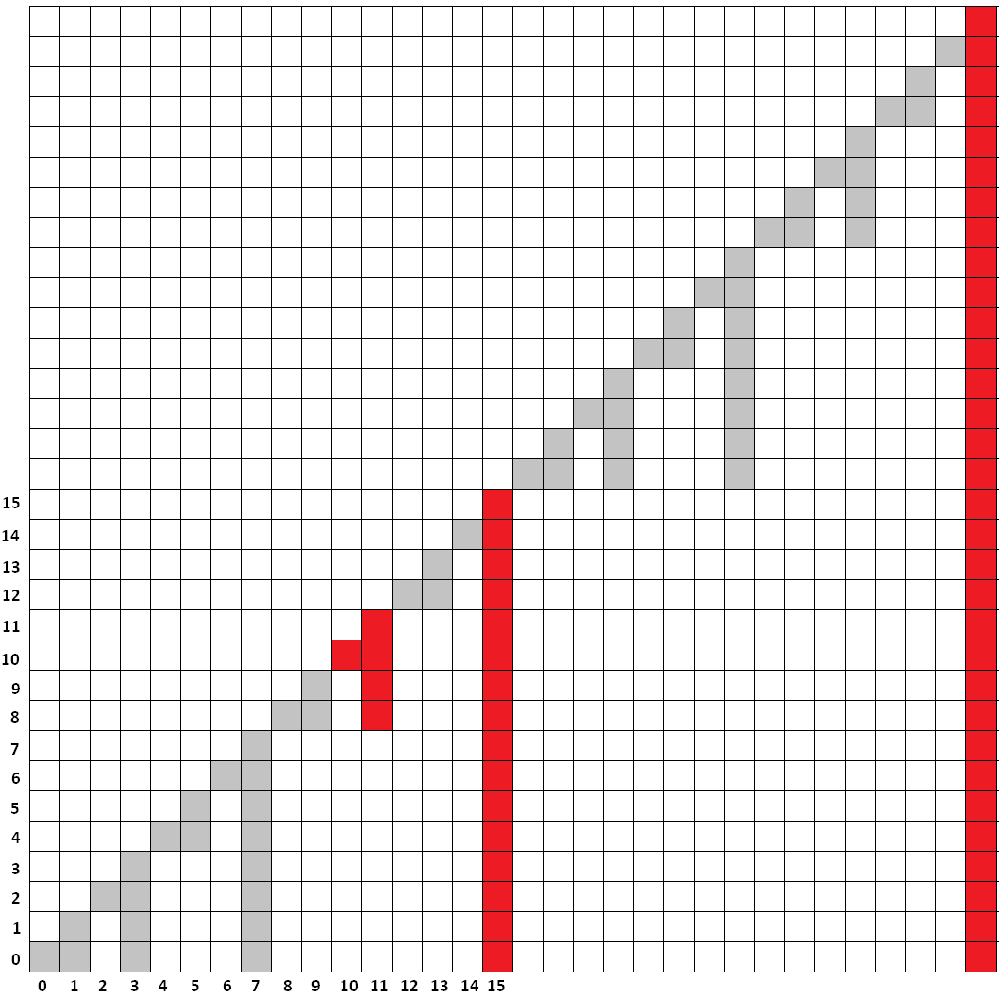
Операция 1 /update/
Променяме А₁₀.
Това води до промяна на
B₁₀, B₁₁, B₁₅, B₃₁

Slide 10
Операция 2 /rsq/
Заявки [0;P]:
16 <= P <=30
Винаги се стига до B₁₅ и се спира

Slide 11
Операция 2 /rsq/
Заявка [0;29]:
28-29
24-27
16-23
0-15

Slide 12
Операция 2 /rsq/
Заявка [0;13]:
12-13
8-11
0-7

Slide 13
Реализация
int rsq (int k) {
int sum=0;
while (k>=0) {
sum+=b[k];
k=(k&(k+1)) - 1;
}
return sum;
}
void update (int k, int d) {
while (k<N) {
b[k]+=d;
k=k|(k+1);
}
}

Slide 14
БЛАГОДАРЯ !

